Slide 1
KOŚCIÓŁ PARAFIALNY PW. ŚW. MARCINA W KROŚCIENKU WYŻNYM
Aleksandra Frydrych

Slide 2
Parafia.
Jest to parafia rzymskokatolicka. Znajduje się ona w
archidiecezji przemyskiej w dekanacie krosno II. Erygowana w
1386r. Prowadzona jest przez księży archidiecezjalnych.
Mieści się ona pod numerem 373.

Slide 3
Początki kościoła.
Po zajęciu Rusi Czerwonej przez Kazimierza Wielkiego, na te
tereny zaczęli napływać z Zachodu, dokładnie z Niemiec z
Nadrenii, ze Śląska osadnicy. Tereny te były wyludnione przez
częste najazdy tatarskie, a zwłaszcza po strasznym ich napadzie,
który miał miejsce w r.1241. Nowi przybysze zaczęli zakładać
fundamenty pod wsie i miasta na tzw. prawie magdeburskim. Tu
czekała ich ciężka praca. Olbrzymie przestrzenie leśne musieli
zamienić w uprawne pola. Kotlina nad Wisłokiem, zwłaszcza na
terenie dzisiejszego Krościenka, była porośnięta dębami. Pracowici
osadnicy karczowali las, a z drzewa budowali domy. Od początku
Myślano o utworzeniu parafii.

Slide 4
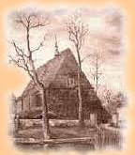
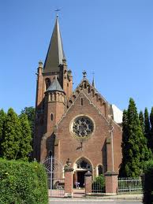
PARFIA
KIEDYŚ I DZIŚ

Slide 5
Historia kościoła.
Już od początku mieszkańcy myśleli o utworzeniu parafii, dlatego przy założeniu
wsi wyznaczyli dwa łany dla plebana. Założywszy osiedle,
wybudowali drewniany kościółek na pagórku po południowej stronie
Wisłoka, a za Patrona parafii obrali ulubionego św. Marcina. Nie znamy
daty jego budowy, ani założenia parafii. Z dokumentów wiemy, że kiedy
rządy w nowo powstałej diecezji przemyskiej rozpoczął pierwszy biskup
Eryk Winsen Mora (rok 1377), do parafii, które weszły w jej skład,
należało także Krościenko. Biskup przemyski Eryk tworząc w r. 1386
kapitułę katedralną w Przemyślu, powołał do niej również plebana Jakuba
z Crosken. Dziś nie ma wątpliwości, że Crosken, (w innym dokumencie
Croschin) - to zdrobniała forma niemiecka i brzmiała Kroscin, lub. Krosczin.
W późniejszych dokumentach używano formy Krosczenko. Wszystko więc
przemawia za tym, że w r. 1377 istniał w Krościenku już kościół i parafia.

Slide 6
Historia kościoła.
Kościół ten przetrwał aż do 1911 r., kiedy to został rozebrany po wybudowaniu nowej świątyni. To nieprawda, co piszą różni historycy, że w czasie najazdu Tatarów w r.1624 kościół został spalony. Na podstawie zachowanych fotografii tego kościoła historycy sztuki twierdzą, że kościół posiadał pierwotną formę gotycką, i dzisiaj na tym terenie byłby jedną z najstarszych świątyń drewnianych. Po drugie, ks. Moliński w opisie dekanatu krośnieńskiego z roku 1691 pisze, że kościół w Krościenku Wyżnym jest bardzo stary. Nie mogli go więc spalić Tatarzy w r. 1624, a nowo wybudowanego w jego miejsce, nie mógł nazwać „bardzo starym”. Po trzecie, ze starego kościoła zachowały się rzeźby, które historycy sztuki oceniają na początek XVI w. Gdyby spłonął kościół, to wraz z nim spaliłoby się i jego wyposażenie. A więc twierdzenie o pożarze pierwotnego kościoła jest bezzasadne. Podobnie twierdzono o kościele w niedalekim Haczowie. Datowano go na XVII w., a ostatnio odkryte malarstwo gotyckie na ścianach datuje kościół na XV a nawet koniec XIV w.

Slide 7
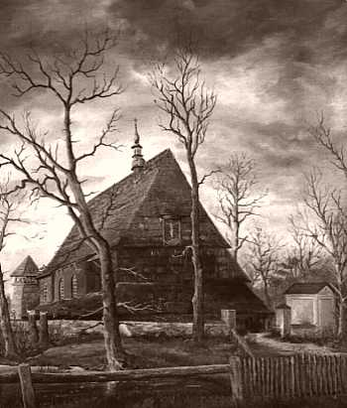
Kościół ten przetrwał aż do 1911 r., kiedy to został rozebrany po wybudowaniu nowej świątyni. To nieprawda, co piszą różni historycy, że w czasie najazdu Tatarów w r.1624 kościół został spalony. Na podstawie zachowanych fotografii tego kościoła historycy sztuki twierdzą, że kościół posiadał pierwotną formę gotycką, i dzisiaj na tym terenie byłby jedną z najstarszych świątyń drewnianych

Slide 8
Nowa świątynia.
Poświęcenie nowego kościoła
przypadło na rok 1910.
Uroczystość planowana była na
św. Marcina ( 11 listopad ). W 2010
Roku skończył on 100 lat.

Slide 9
A oto jego zdjęcia.

Slide 10
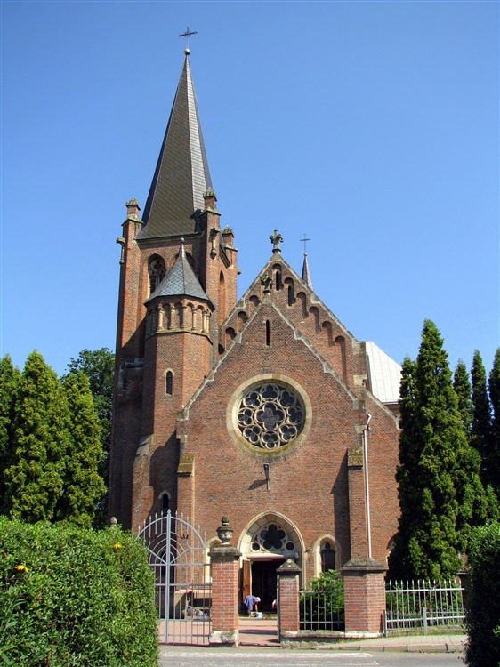
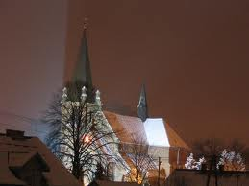
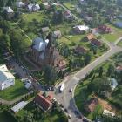
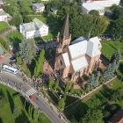

Slide 11
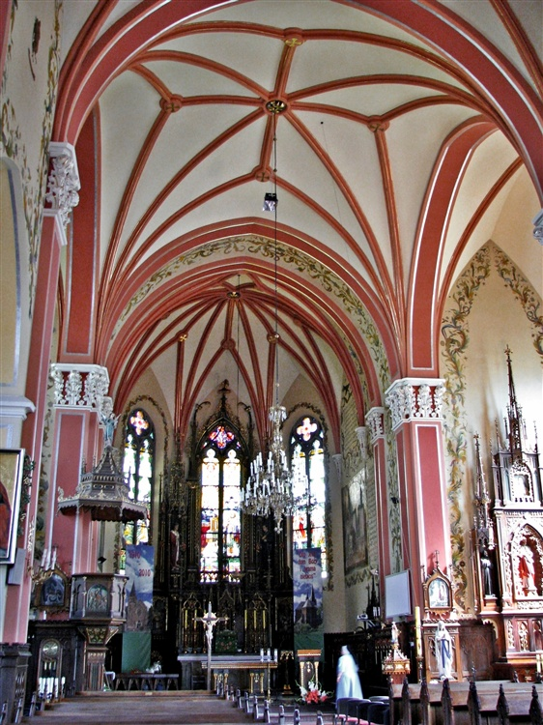

Slide 12
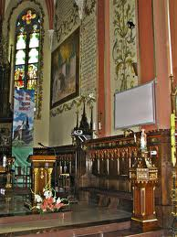

Slide 13
Dziękuję za uwagę

